Slide 1
Investeren in werk loont
Een maatschappelijke kosten-batenanalyse van Loonkostensubsidie

Slide 2
MKBA LKS
In opdracht van Cedris en Divosa is deze MKBA LKS door Berenschot ontwikkeld.
De MKBA LKS ondersteunt gemeenten en sociaal ontwikkelbedrijven in het gesprek over keuzes ten aanzien van de inzet van LKS.
De MKBA LKS bestaat uit een rapport, een macro-tool die inzicht geeft in de effecten op hoofdlijnen en een uitgebreide tool voor gemeenten.
In deze presentatie geven we eerst de conclusie op hoofdlijnen weer en vervolgens gaan we in op de MKBA in de lokale context.

Slide 3
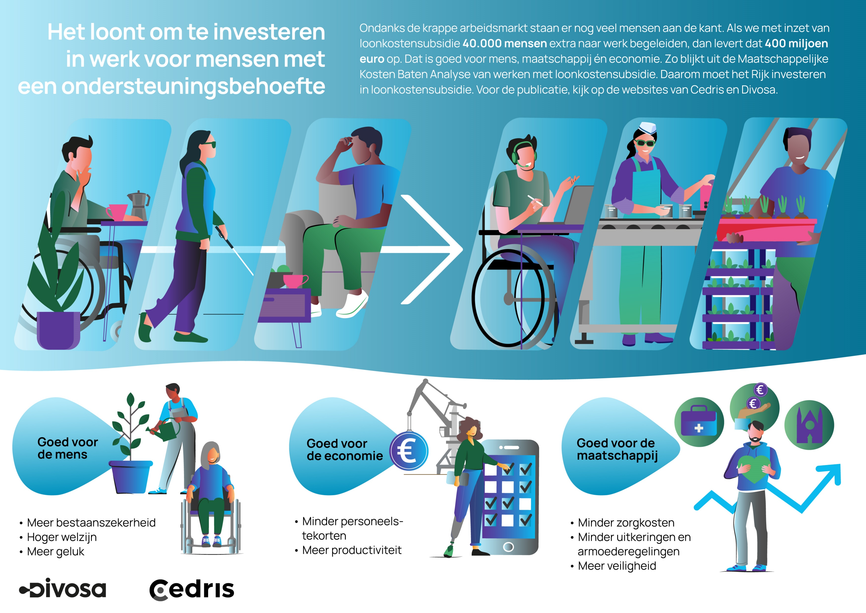
Algemene conclusie

Slide 4
De rol van de gemeente
Wettelijke opdracht:
inwoners ondersteunen om zo zelfstandig mogelijk aan de slag te komen
Over het algemeen is er een positief effect van inzet loonkostensubsidie blijkt uit de MKBA:
Voor de inwoner
Voor de (lokale) economie
Voor de maatschappij
Loonkostensubsidie is een effectief instrument voor gemeenten om in te zetten bij de ondersteuning van inwoners naar werk

Slide 5
Maak gebruik van de MKBA tool
Kies je gemeente
Kies als voorbeeld
1 persoon LKS-NBW (nieuw beschut)
1 persoon LKS-BIJ (werken met LKS bij het sociaal ontwikkelbedrijf)
1 persoon LKS-VIA (werken met LKS bij een reguliere werkgever)
Als je de andere variabelen onveranderd laat, krijg je een eerste globale indruk van de effecten van iemand vanuit de uitkering naar werk met LKS begeleiden.
In de handreiking in het rapport wordt toegelicht welke andere variabelen je zelf kunt aanpassen.

Slide 6
Mogelijke kernboodschap voor jouw gemeente
Loonkostensubsidie goed voor inwoner, lokale economie en gemeente Het loont om te investeren in loonkostensubsidie. Voor [gemeentenaam] levert het [bedrag] maatschappelijk op wanneer er wordt geïnvesteerd [aantal] extra mensen aan het werk. Voor de inwoner is het goed omdat de bestaanszekerheid omhoog gaat en het welzijn toeneemt. Voor lokale economie is er meer personeel en gaat de productiviteit omhoog. De gemeente bespaart door LKS op WMO, armoederegelingen en veiligheid.

Slide 7
Argumenten bij kernboodschap
De meeste mensen gaan werken in hun eigen omgeving en zo komen de baten van werk de wijk, het dorp en de stad ten goede. Denk bijvoorbeeld aan:
Goed voor de mens, de inwoner van de gemeente
De bestaanszekerheid en financiële zelfstandigheid verbetert
Het welzijn van mensen neemt toe
Goed voor de lokale economie
Meer personeel voor lokale ondernemers
Bijdrage aan de productiviteit van lokale ondernemers
Goed voor de stad, het dorp, de gemeente
Minder zorgkosten inclusief minder kosten voor WMO
Minder kosten voor uitkeringen, armoederegelingen en schuldhulpverlening
Minder overlast, Meer veiligheid

Slide 8
Communicatie
Besteed aandacht aan de MKBA
Plaats jouw kernboodschap op sociale media!
Gebruik: #werkenloont #mkba #loonkostensubsidie #inclusievearbeidsmarkt
Retweet de posts van Cedris en Divosa en laat zien wat de inzet van loonkostensubsidie in jouw gemeente doet

